Slide 1

Introdução Programação Orientada a Objetos (POO)
Professora: Samara Sampaio

Slide 2
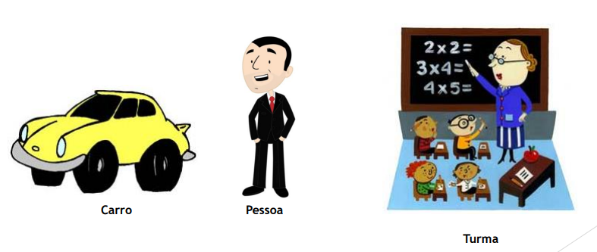
O Paradigma Orientado a Objetos
• É um paradigma de programação que “imita” como os objetos interagem no mundo real;
• O “mundo real” é organizado através de objetos que se comunicam através da troca de mensagens, fornecendo e/ou consumindo serviços.

Slide 3

Objeto

Slide 4
Objeto
Quais as características que podemos listar?

Slide 5
Objeto
Quais as características que podemos listar?
cor;
marca;
modelo;

Slide 6
Objeto
Além disso, o carro pode realizar ações, que chamamos de comportamentos ou métodos. Por exemplo:
Acelerar;
Frear;
Virar.

Slide 7
Como podemos colocar essas informações em um diagrama?
Carro
cor:String marca:String modelo:String
acelerar(); freiar(); virar()

Slide 8
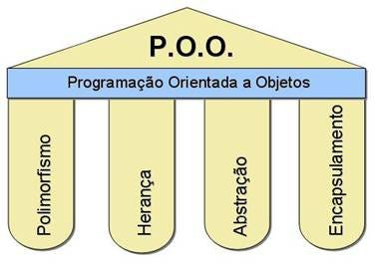
Princípios OO

Slide 9
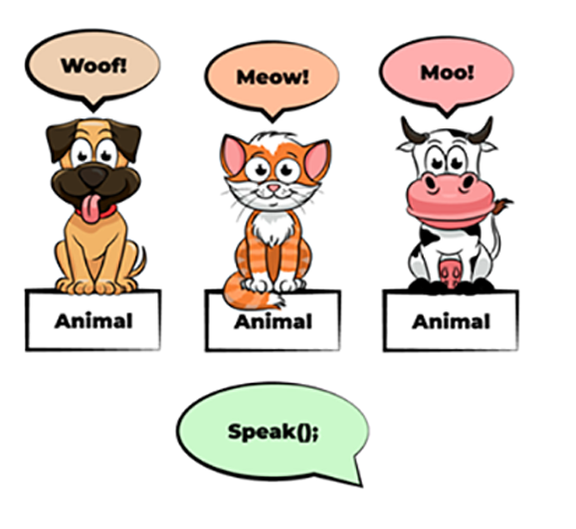
Polimorfismo
Polimorfismo é a capacidade de um objeto assumir diferentes formas, permitindo que métodos com o mesmo nome sejam usados de maneiras específicas para diferentes tipos de objetos.

Slide 10
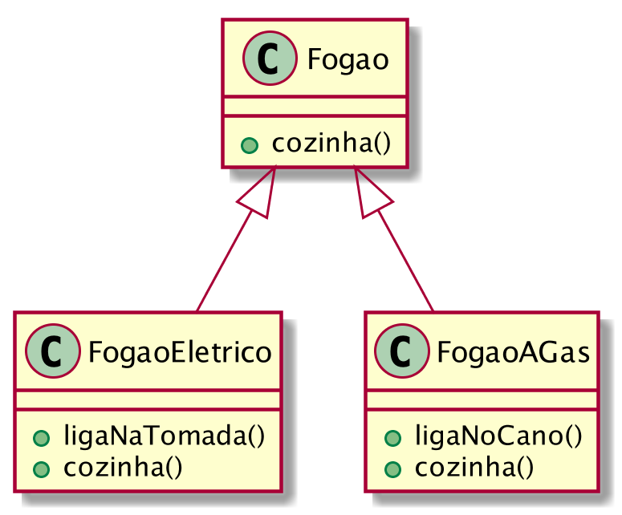
Herança
Herança é o mecanismo pelo qual uma classe herda atributos e métodos de outra classe, permitindo a criação de novas classes baseadas em classes existentes, com adições ou modificações específicas.

Slide 11
Abstração
Abstração é o processo de ocultar os detalhes complexos de uma implementação, expondo apenas os aspectos essenciais e relevantes de um objeto para o usuário, permitindo que ele interaja com o objeto sem se preocupar com a complexidade subjacente.

Slide 12
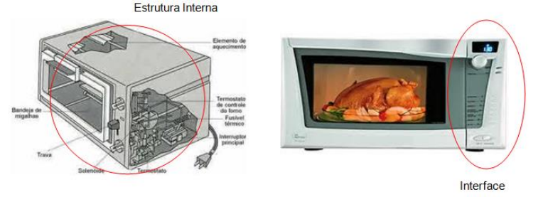
Encapsulamento
Encapsulamento é o conceito de restringir o acesso direto aos atributos de um objeto, permitindo que eles sejam modificados ou acessados apenas por meio de métodos definidos, protegendo assim a integridade dos dados e a implementação interna.

Slide 13
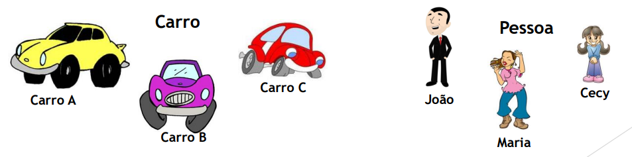
Classes
Descrevem um conjunto de objetos com as mesmas propriedades (atributos e associações) e o mesmo comportamento (operações);
Objetos são instâncias das classes.

Slide 14
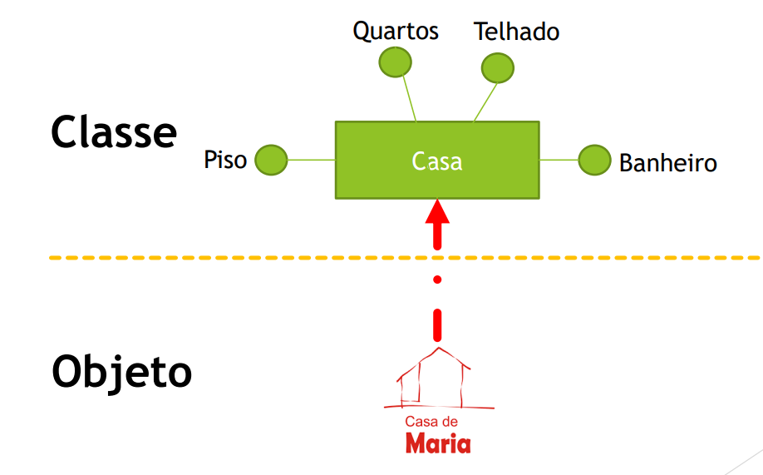
Classes X Objeto

Slide 15
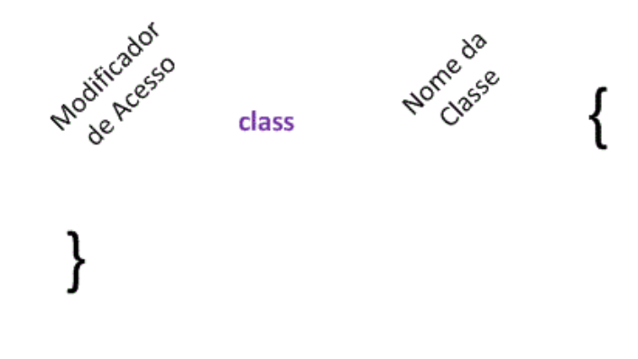
Sintaxe para declaração de uma classe

Slide 16
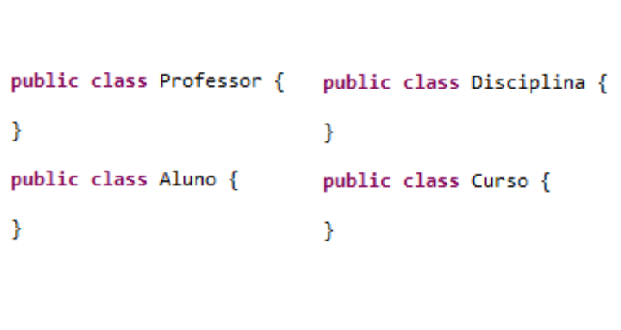
Exemplos de declaração de classe

Slide 17
Convenções para nomenclatura de classes
Os nomes de Classes, geralmente, são substantivos;
A primeira letra do nome de uma Classe SEMPRE deve ser Maiúscula;
Se o nome for composto por diversas palavras, a primeira letra de cada palavra deve ser maiúscula enquanto que o restante das letras devem ser minúsculas:
Seguindo o padrão “Camel Case”
No geral, não se utiliza números, cifrão ou underline para nomes de classes.

Slide 18
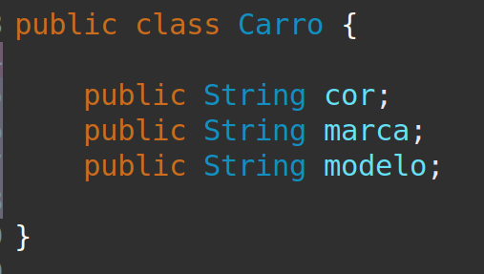
Como fica no código?

Slide 19
O que é public?
É um modificador de acesso que define a visibilidade de classes, métodos e atributos. Quando você declara um membro de uma classe como public, isso significa que ele pode ser acessado de qualquer lugar no código, seja dentro do mesmo pacote ou em pacotes diferentes.

Slide 20
Construtor
É um método especial dentro de uma classe que é chamado automaticamente quando um objeto da classe é criado. Ele é usado para inicializar o objeto, definindo valores iniciais para os atributos da classe ou realizando outras configurações necessárias.

Slide 21
Características do Construtor:
Nome: O nome do construtor deve ser o mesmo nome da classe.
Sem Tipo de Retorno: Um construtor não tem tipo de retorno, nem mesmo void.
Automaticamente Chamado: É chamado automaticamente quando você cria uma nova instância da classe com o operador new.

Slide 22
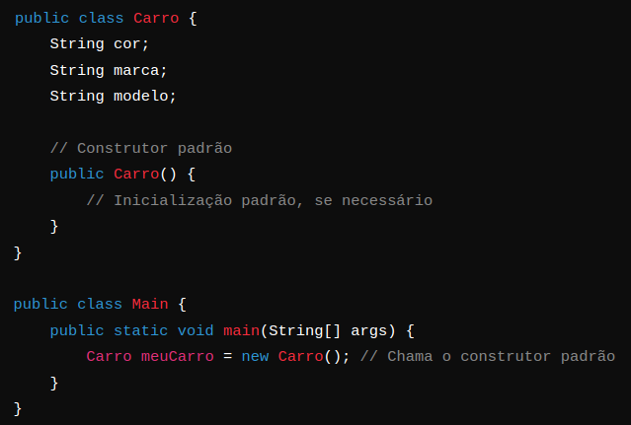
Tipos de Construtores em Java
Construtor Padrão (Default Constructor): Todos os atributos são inicializados com seus valores padrão.

Slide 23
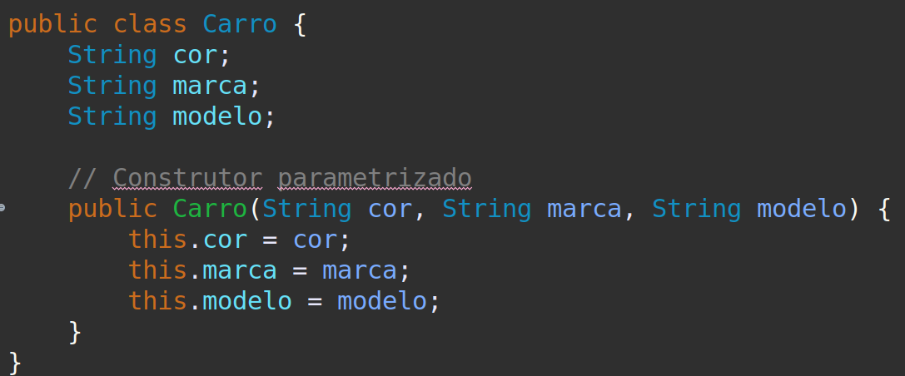
Tipos de Construtores em Java
Construtor Parametrizado: Você pode definir construtores com parâmetros para inicializar os atributos da classe com valores específicos no momento da criação do objeto.

Slide 24
Tipos de Construtores em Java
O que significa o this?
Referência especial que aponta para o objeto atual da classe onde é utilizada.

Slide 25
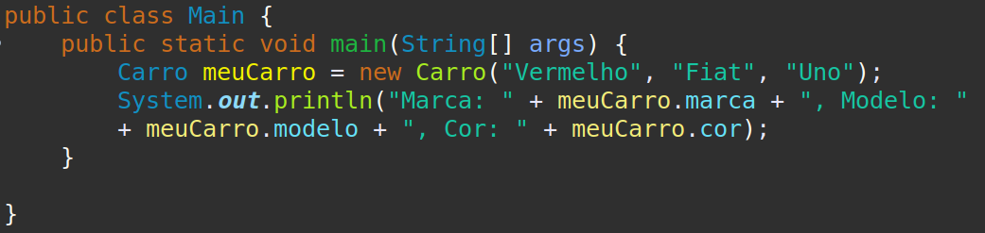
Tipos de Construtores em Java
Construtor Parametrizado: Você pode definir construtores com parâmetros para inicializar os atributos da classe com valores específicos no momento da criação do objeto.

Slide 26
Como colocar em prática o encapsulamento?
Lembrando o conceito de encapsulamento: é um dos princípios fundamentais da Programação Orientada a Objetos. Ele se refere à prática de esconder os detalhes internos de uma classe e expor apenas o que é necessário através de métodos públicos.
O objetivo principal é proteger o estado interno do objeto e garantir que ele não seja alterado de maneira indesejada.

Slide 27
Como colocar em prática o encapsulamento?
Modificadores de Acesso em Java:
private: Atributos e métodos com private são acessíveis apenas dentro da própria classe.
protected: Atributos e métodos com protected são acessíveis dentro da mesma classe, classes no mesmo pacote e subclasses.
public: Atributos e métodos com public são acessíveis de qualquer lugar.
default (nenhum modificador): Atributos e métodos são acessíveis apenas dentro do mesmo pacote.

Slide 28
Como colocar em prática o encapsulamento?
Atributos Privados:
Usar private para os atributos impede que eles sejam acessados diretamente de fora da classe. Isso garante que o estado do objeto seja sempre consistente e controlado pela própria classe.

Slide 29
Como colocar em prática o encapsulamento?
Métodos Getters e Setters
Getters: Métodos que permitem acesso a valores dos atributos privados.
Setters: Métodos que permitem modificar valores dos atributos privados.

Slide 30
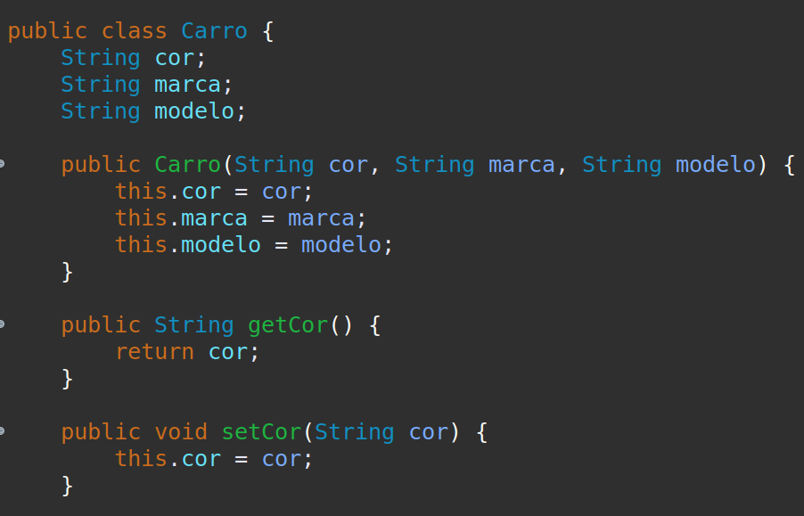
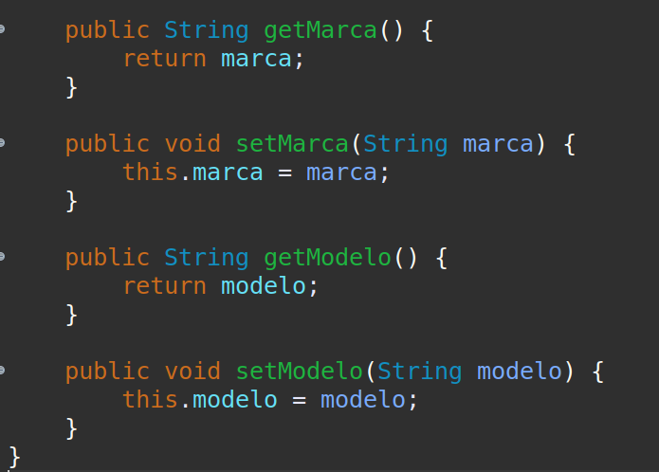
Métodos Getters e Setters

Slide 31
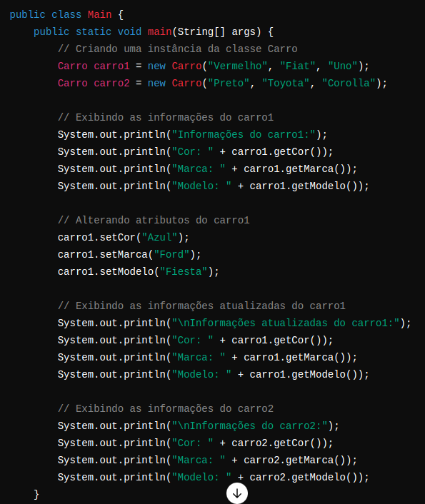
Métodos Getters e Setters

Slide 32
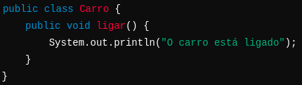
Métodos
São blocos de código que realizam uma tarefa específica e podem ser chamados para realizar uma ação.

Slide 33

Métodos
Uso do this: O this refere-se à instância atual da classe e é usado para acessar atributos e métodos da mesma instância.

Slide 34
toString()
É um método especial usado para fornecer uma representação em string de um objeto. É útil para debugging e logging.

Slide 35
Praticando
A classe Cliente representa o cliente do banco. Ela tem atributos como nome, CPF, e endereço. Além disso, podemos adicionar métodos que permitam acessar e modificar essas informações, como getNome() e setEndereco().
A classe Conta representa a conta bancária de um cliente. Cada conta tem um número, um saldo, e está associada a um cliente. Podemos criar métodos como depositar() e sacar() para modificar o saldo da conta. Também teremos um método para exibir o saldo atual.
Agora, para gerenciar as várias contas dos clientes, vamos utilizar a classe ArrayList. O ArrayList nos permite armazenar múltiplas contas em uma lista flexível que pode aumentar ou diminuir de tamanho conforme a necessidade. Por exemplo, podemos ter um ArrayList<Conta> que vai armazenar todas as contas de um banco.

Slide 36
Praticando
Crie alguns métodos:
Método para verificar se uma conta existe no banco
Método para remover uma conta do banco
Método para recuperar uma conta específica pelo índice
Método para verificar se um cliente possui uma conta

